Slide 1

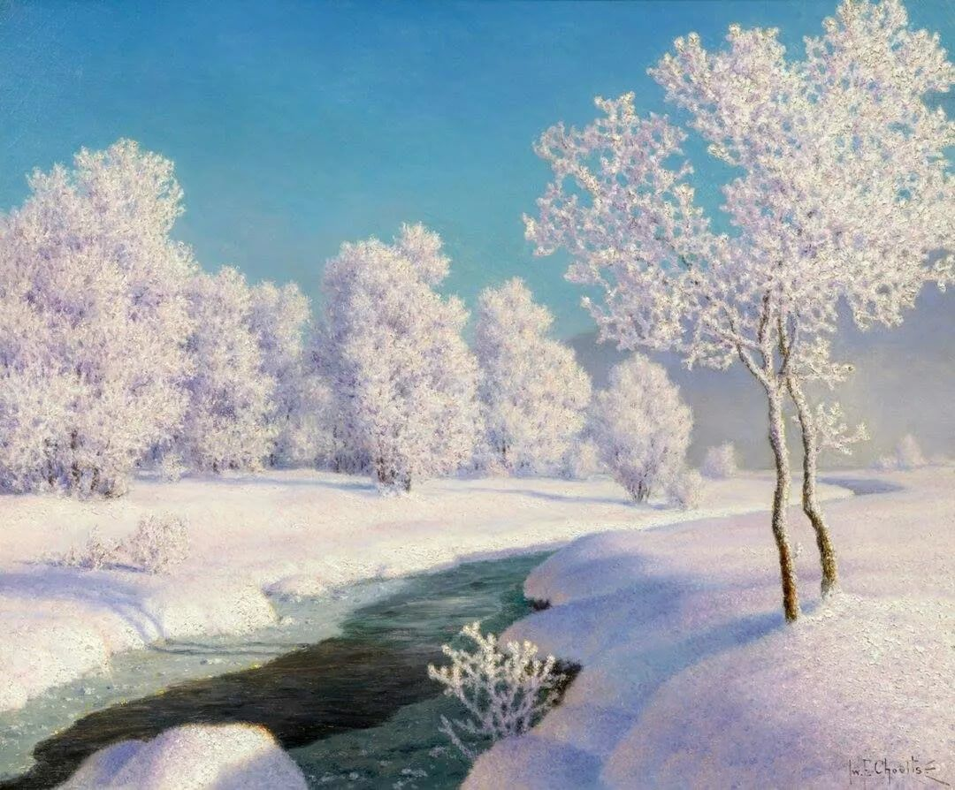
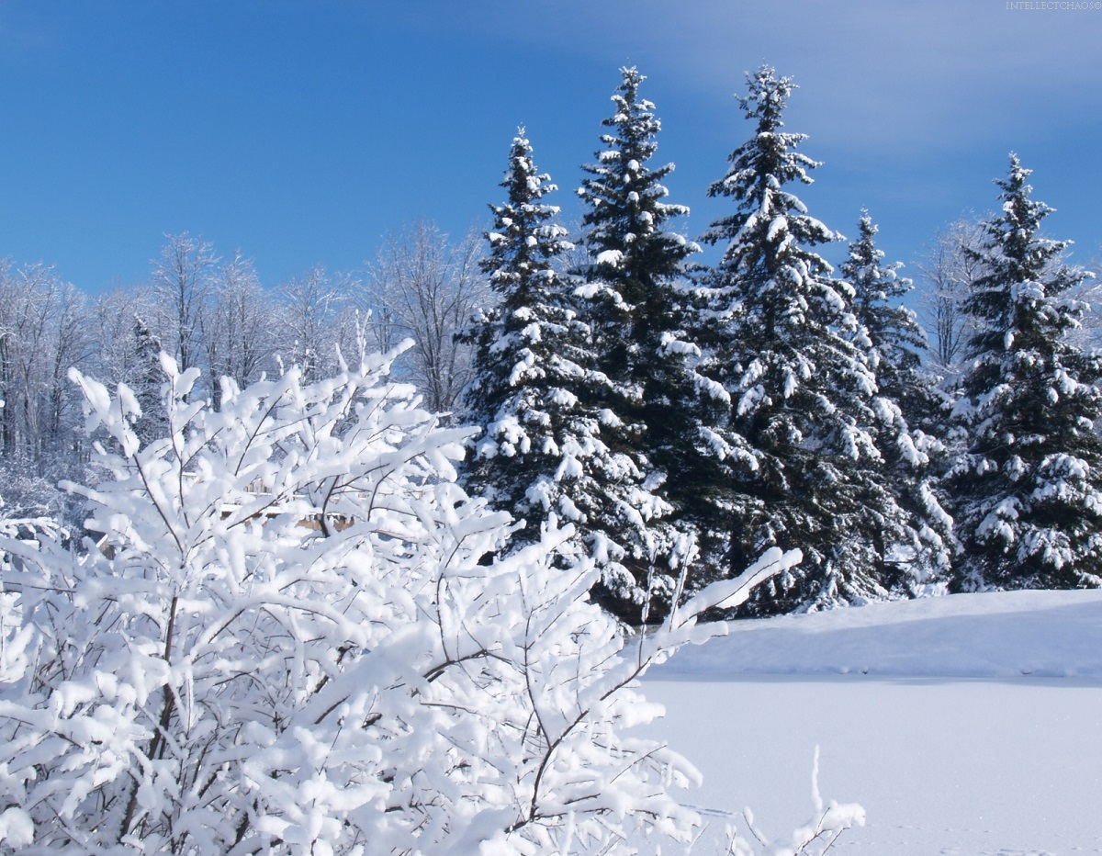
Живая природа зимой 2 класс
Урок окружающего мира .
2 класс

Slide 2

- Как изменилась природа?
- Какими стали деревья, кустарники?
-Что вы ещё интересного заметили?

Slide 3
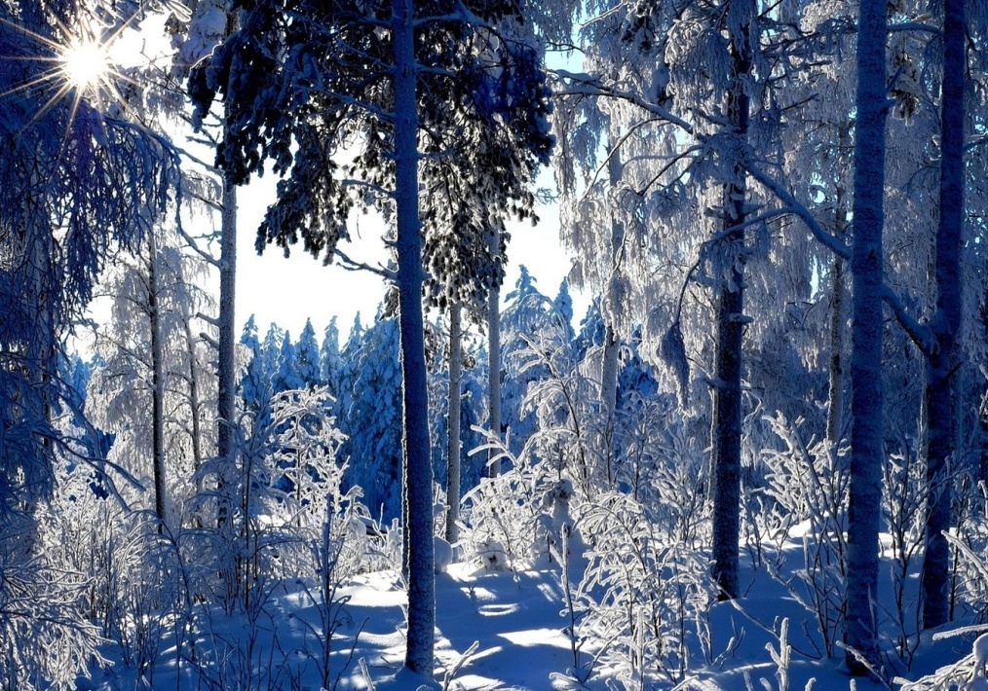
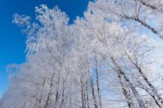
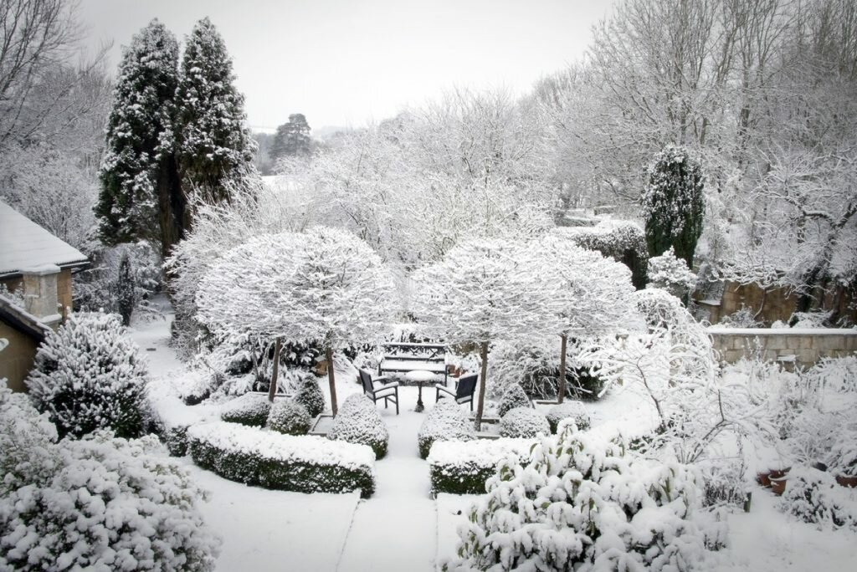

Slide 4
Тема урока: «Растения в зимнее время года».
Цели урока:
- Какие изменения происходят в природе с наступлением зимы?
- Почему травянистые растения, которые уходят под снег зелёными не замерзают?
- Как можно определить зимой дерево, если оно без листвы?

Slide 5
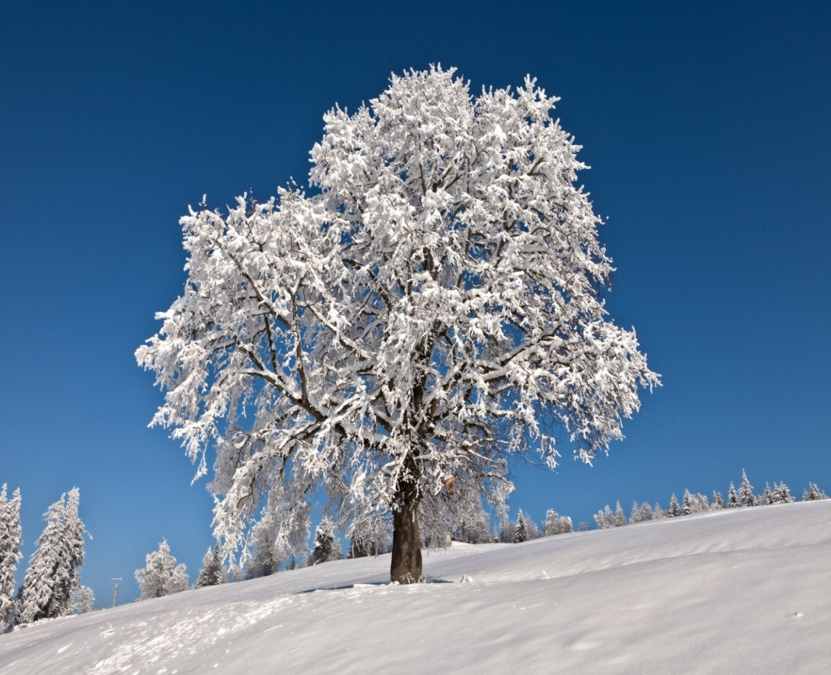
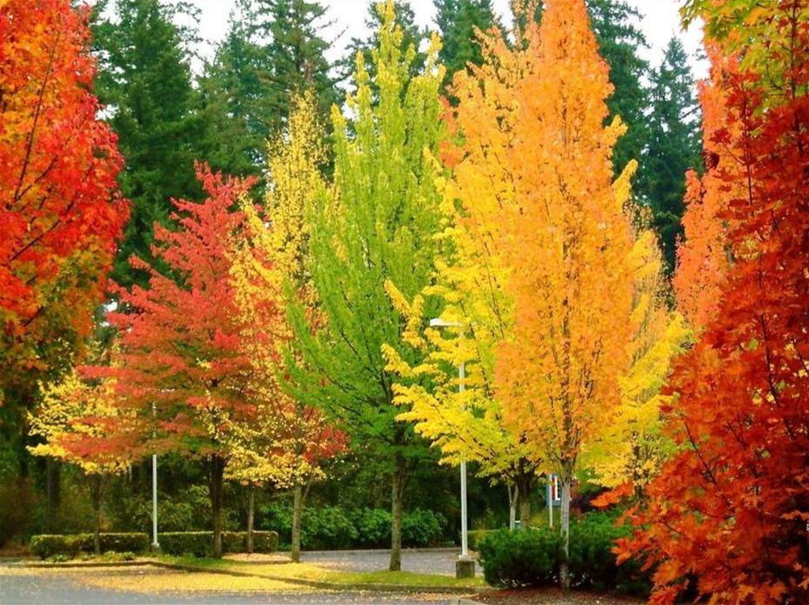
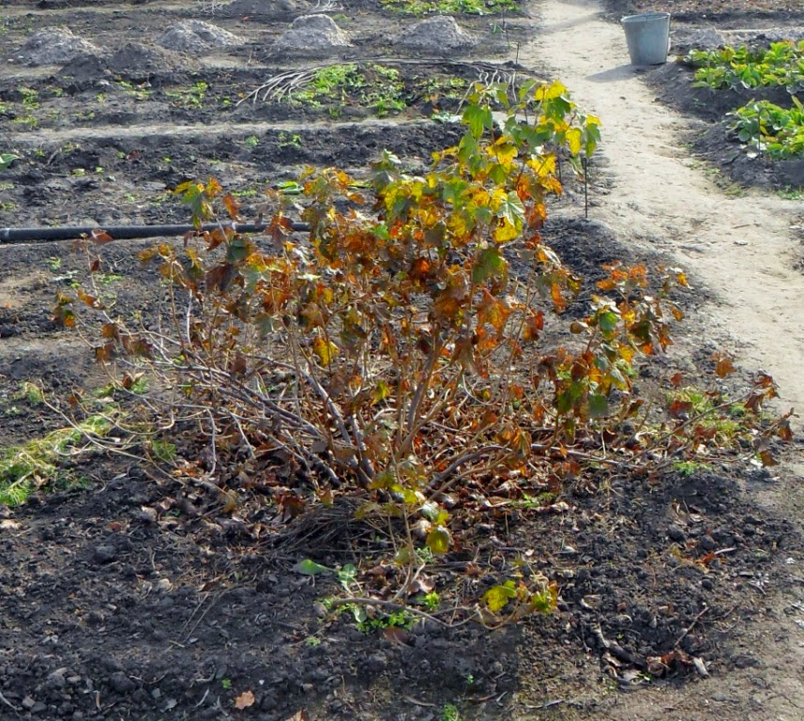
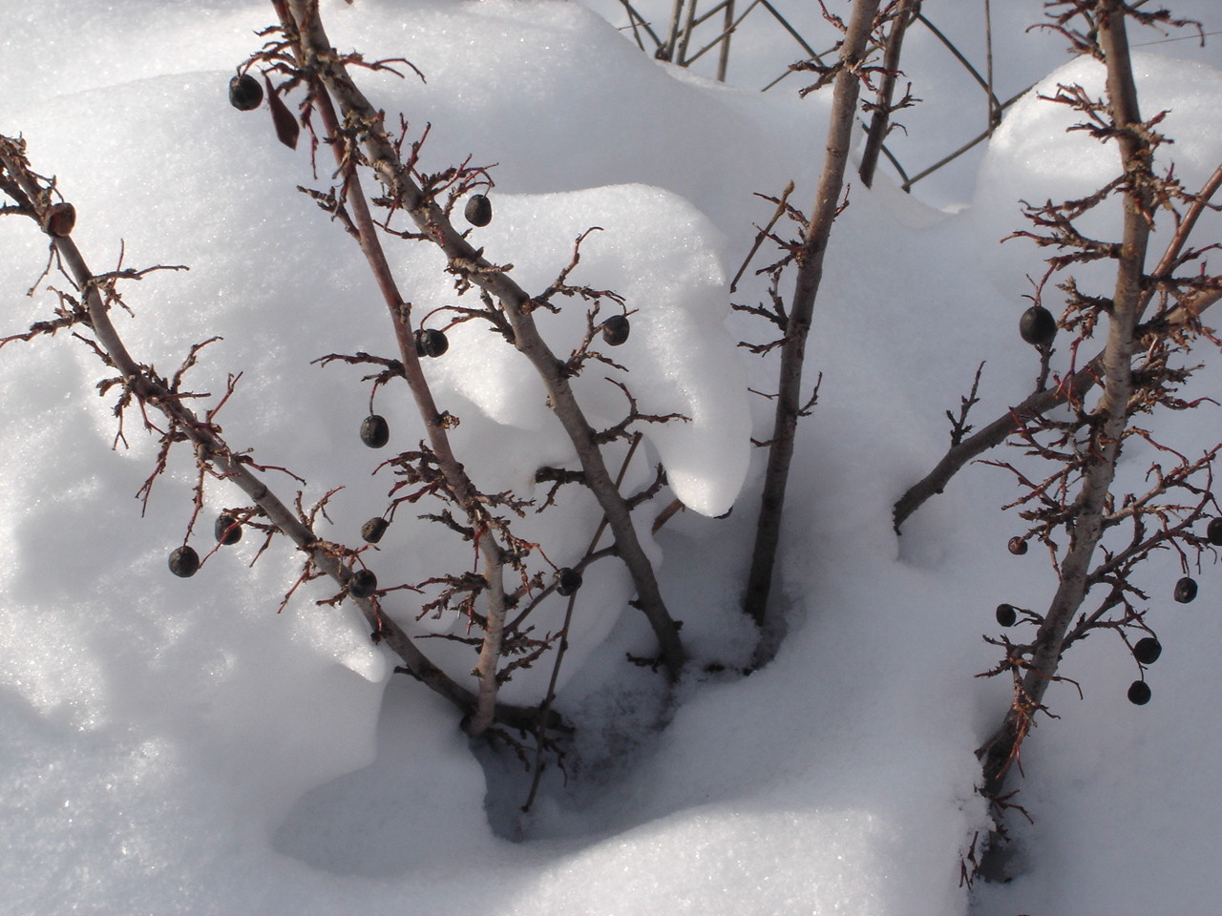

Slide 6
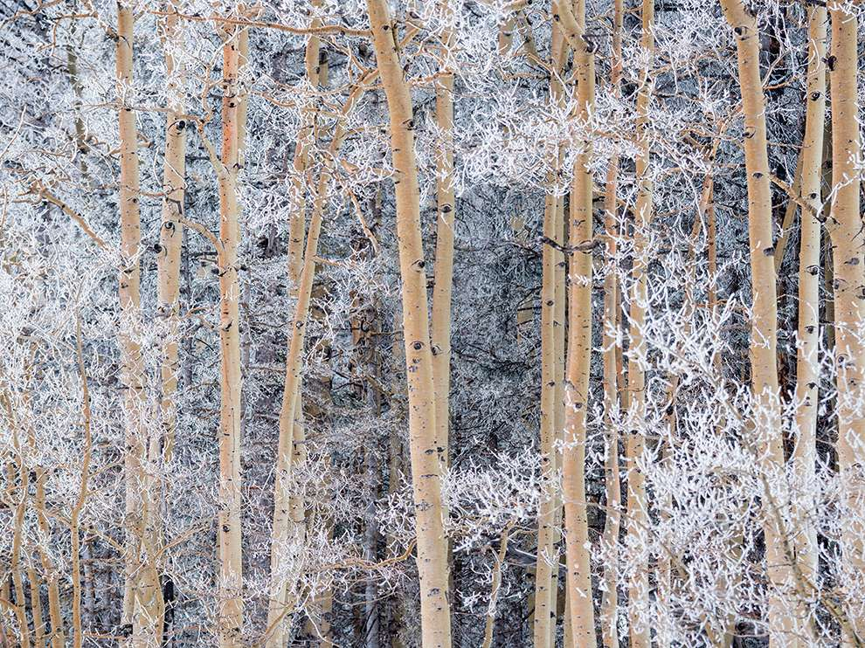
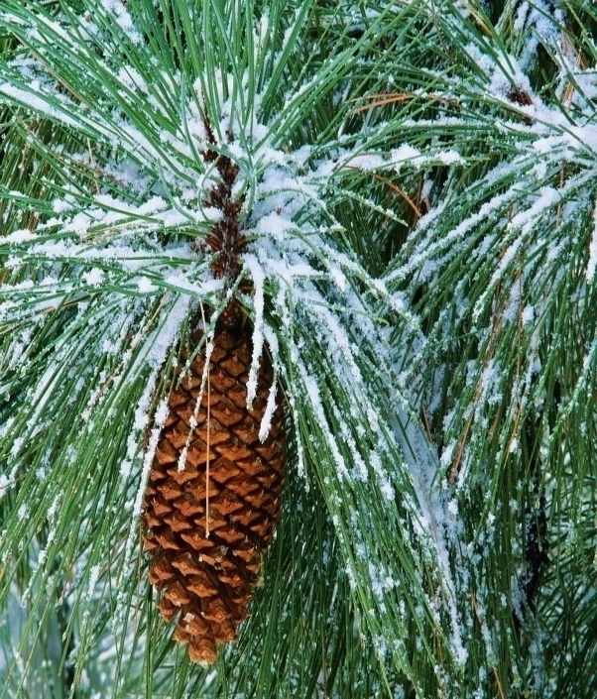
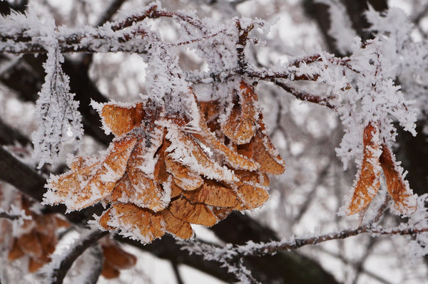
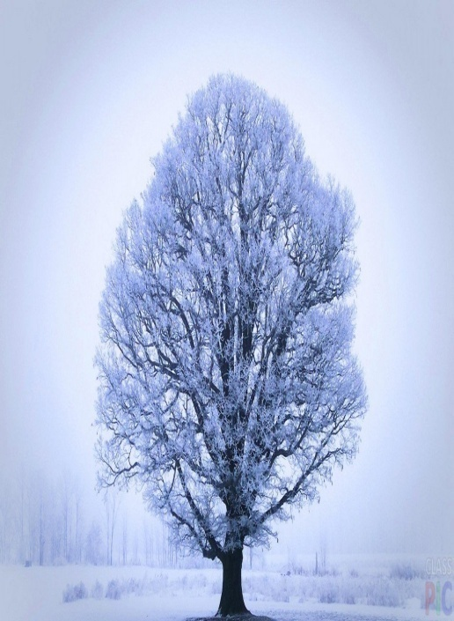
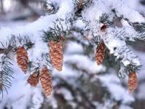
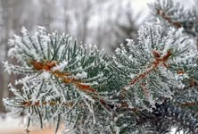
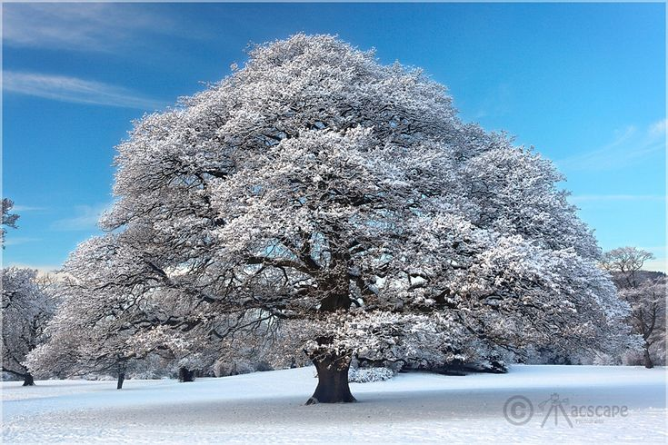
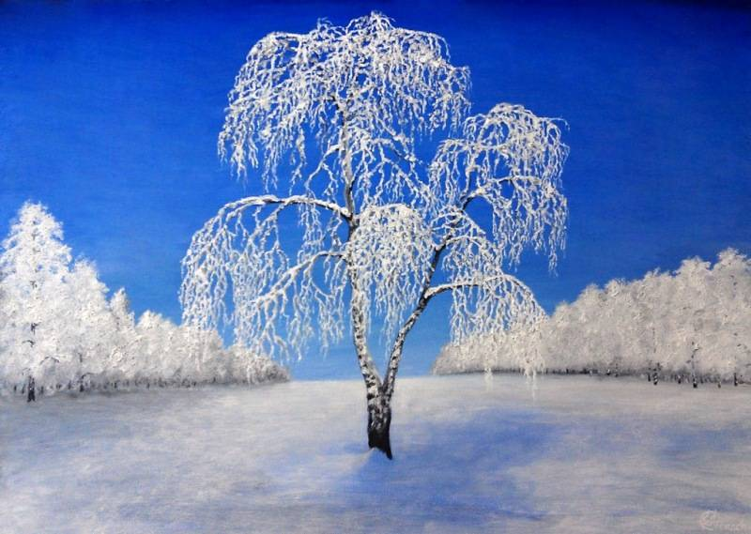

Slide 7
Вывод. Деревья зимой можно узнать по………

Slide 8


Slide 9
Домашнее задание. Подготовить сообщения о жизни зверей и птиц зимой.
Сделать рисунок «Красота зимы» (по желанию).
Домашнее задание отправьте мне по электронной почте. По желанию вы можете поделиться своим сообщением друг с другом по скайпу.

Slide 10


